Slide 1
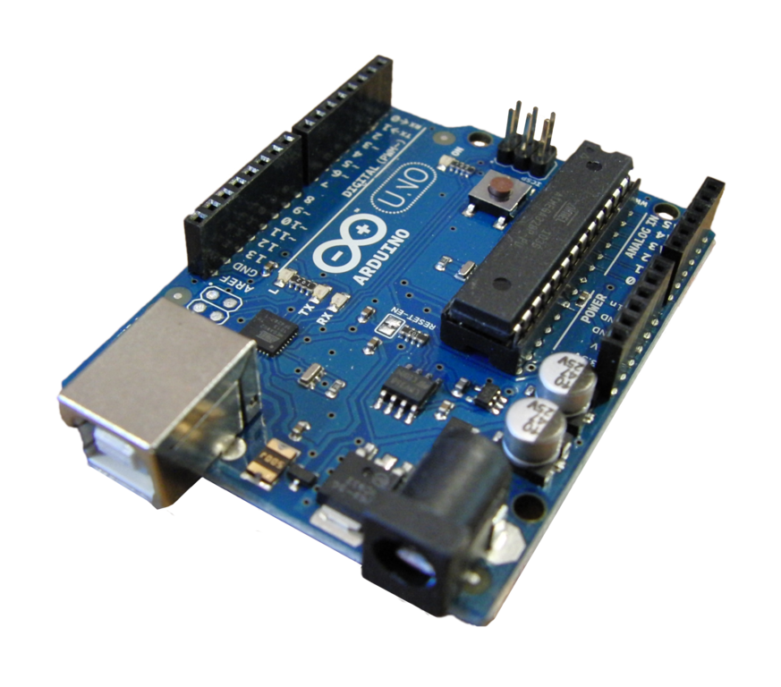
O que é Arduino? Como utilizar?
Clóvis Fritzen
https://www.FritzenLab.com.br
Curso “Braço robótico com Arduino”, parceria entre a Fenômenos Aprendizagem
e o blog FritzenLab.

Slide 2
O Básico
Plataforma (hardware e software) programável via computador para interface entre o mundo físico e o virtual,
Concebido em 2003, no instituto Ivrea de design de interação (Itália),
Da mesma forma que um computador, o Arduino é capaz de ler entradas (sensores), processar informação e gerar saídas (atuadores).

Slide 3
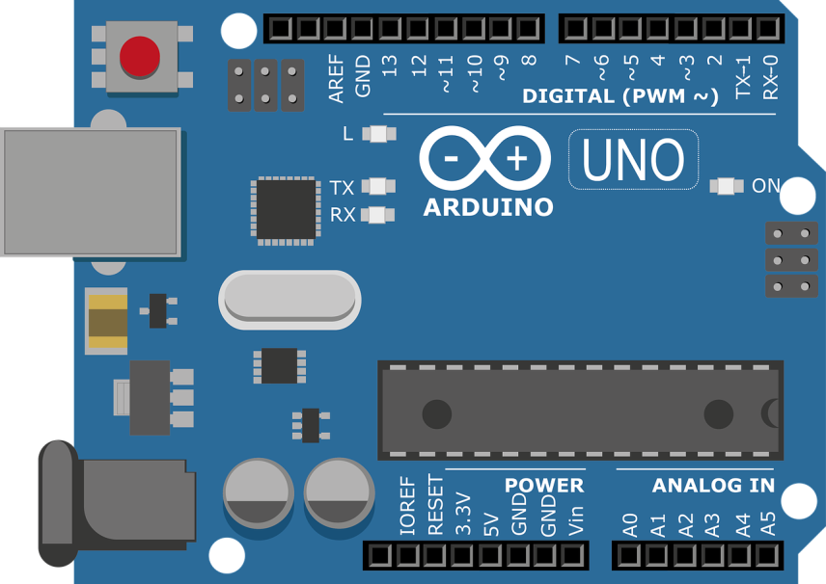
Qual Arduino vamos utilizar?
Arduino UNO !
Opera em 5V,
14 pinos digitais I/O,
6 pinos PWM,
6 entradas analógicas,
Memória de 32kB,
Programável via porta USB

Slide 4
Como programar o Arduino?
Guia básico inicial oficial: https://www.arduino.cc/en/Guide/ArduinoUno
Conectar a placa via cabo USB á um computador (Windows, Linux, Mac),
Instalar drives USB (caso necessário),
Baixar o programar de computador (Arduino IDE): https://www.arduino.cc/en/Main/Software

Slide 5
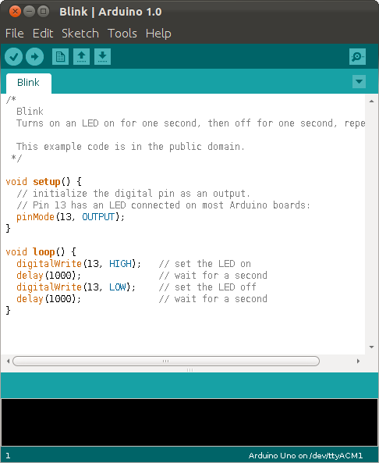
Ambiente de programação oficial
Arduino IDE
versão 1.8.5
(em 07/2018)

Slide 6
Em qual linguagem programamos?
Oficialmente programável em C/C++ [1],
Diversas bibliotecas de código oficiais, para todos os periféricos do chip (I/O, i2C, SPI, PWM, entradas analógicas, comunicação serial, etc),
Pode ainda ser programado via blocos (graficamente) [2].

Slide 7
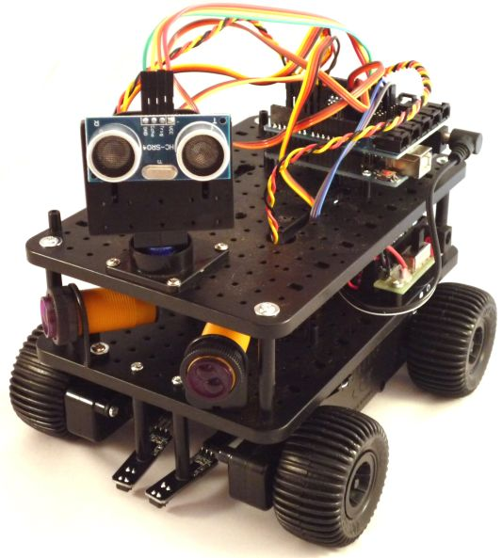
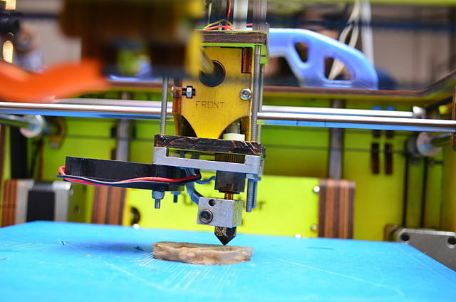
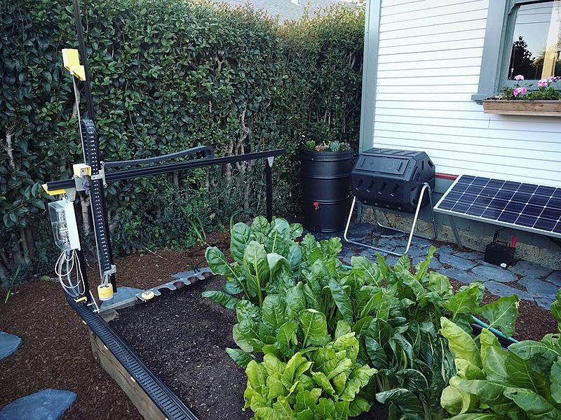
O que posso fazer com Arduino?
Impressão 3D
Robótica
Colheita de dados ambientais

Slide 8
Referências
[1] https://www.arduino.cc/en/Main/FAQ#toc13 . Consultado em 18/07/2018
[2] http://s4a.cat/ . Consultado em 18/07/2018
Página oficial do Arduino: https://www.arduino.cc/ . Consultado em 18/07/2018.
Todas as imagens utilizadas nestes slides estão sob a licença “Creative Commons”; todas capturadas via Google Images sob o filtro “marcadas para reutilização”.

